Slide 1
Automatizált kerti öntözőrendszer IoT alapokon
Berta Máté
Konzulens: Naszály Gábor

Slide 2
Feladat
Rendszerterv készítése és választott komponens kidolgozása
A megoldás során elkészül:
Funkciókat jelképező hardver breadboardon
Szoftver µC-re
Szoftver központi számítógépre

Slide 3
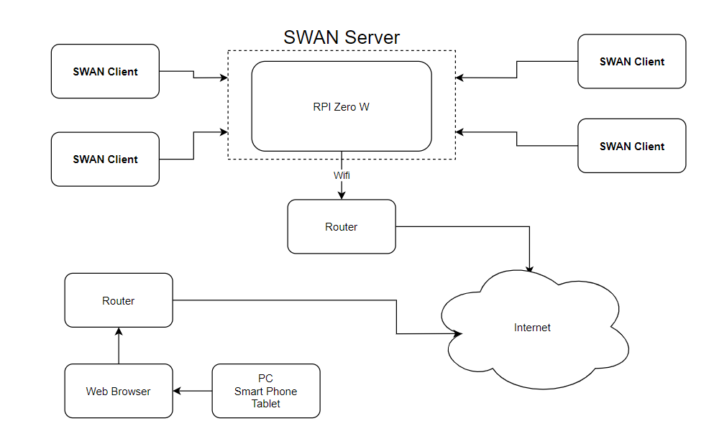
Rendszerterv 1.
Smart Watering Automation Network– S.W.A.N.

Slide 4
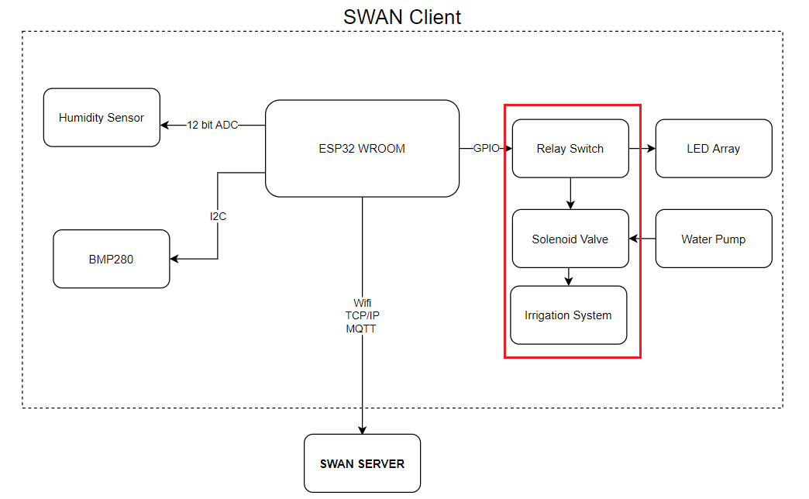
Rendszerterv 2.

Slide 5
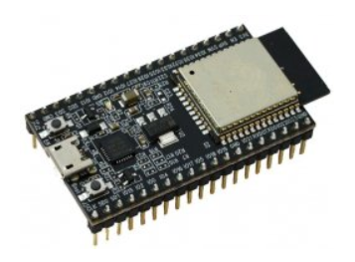
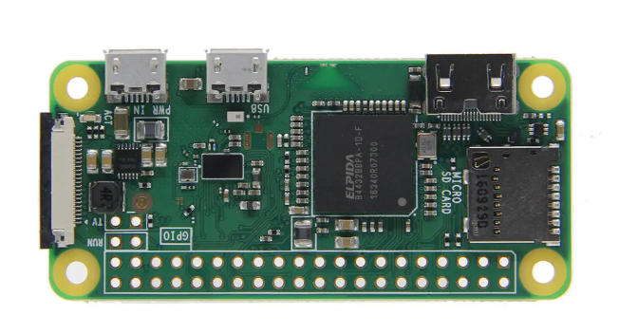
Mikrovezérlő és központi számítógép
ESP32-DevKitC Ver. D
2x 32 bites processzor
Low Power Co-processzor
Wifi, BLE
I2C, SPI, UART
2x ADC(12 bit, SAR)
Raspberry Pi Zero W
BCM2835 SoC
Több Linux disztribúció
40 GPIO

Slide 6
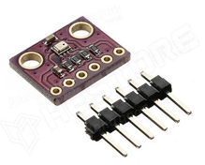
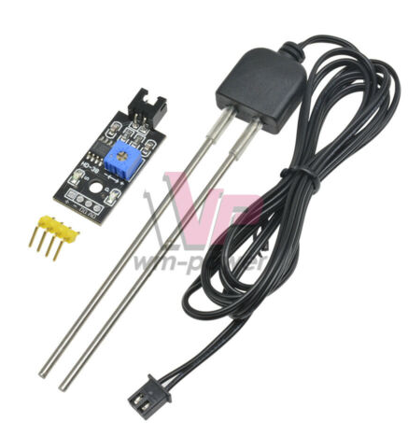
Szenzorok
BMP280
Hőmérséklet
Nyomás
Talaj nedvesség tartalom mérés
Rezisztív
Kapacitív

Slide 7
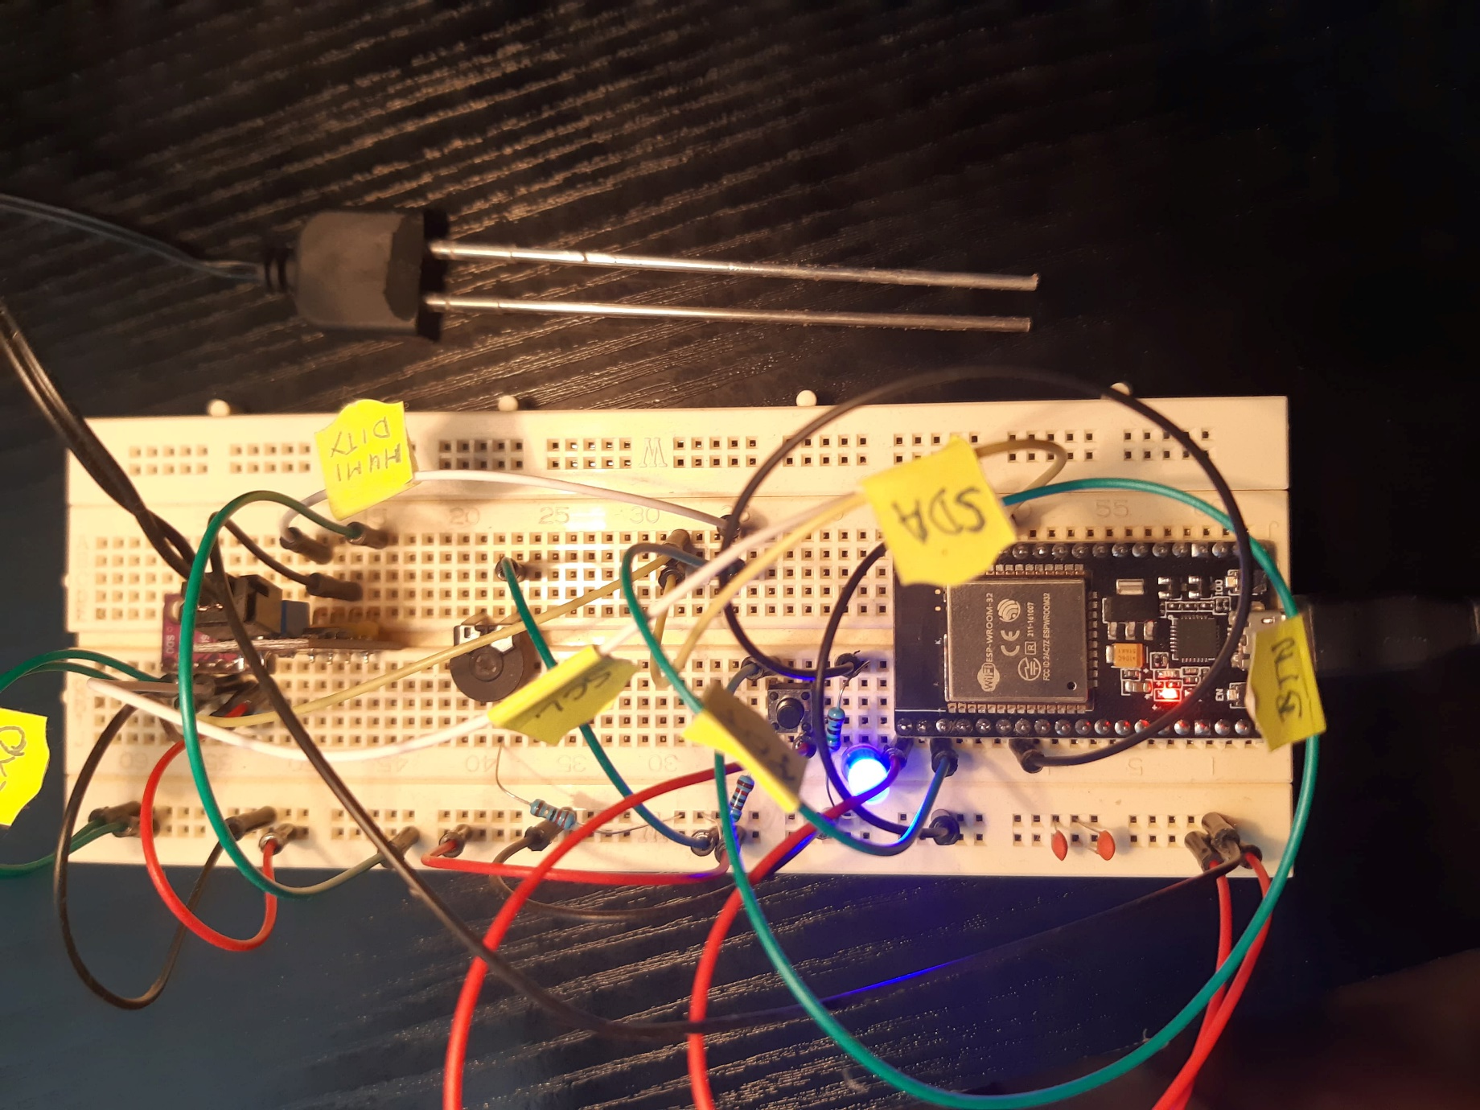
Breadboard prototipizálás

Slide 8
Fejlesztő környezet
VM - > Ubuntu 19.10
Eclipse IDE:
C/C++ plugin
Espressif plugin
ESP IDF - Espressif IoT Development Framework v4.0
Python 3.7
Virtualenv
Git
Cmake 3.13.4
Ninja 1.9.0

Slide 9
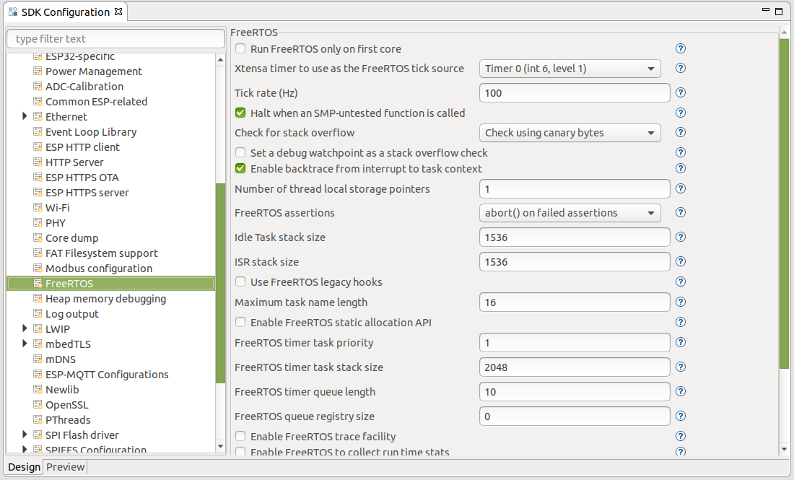
FreeRTOS konfigurálás

Slide 10
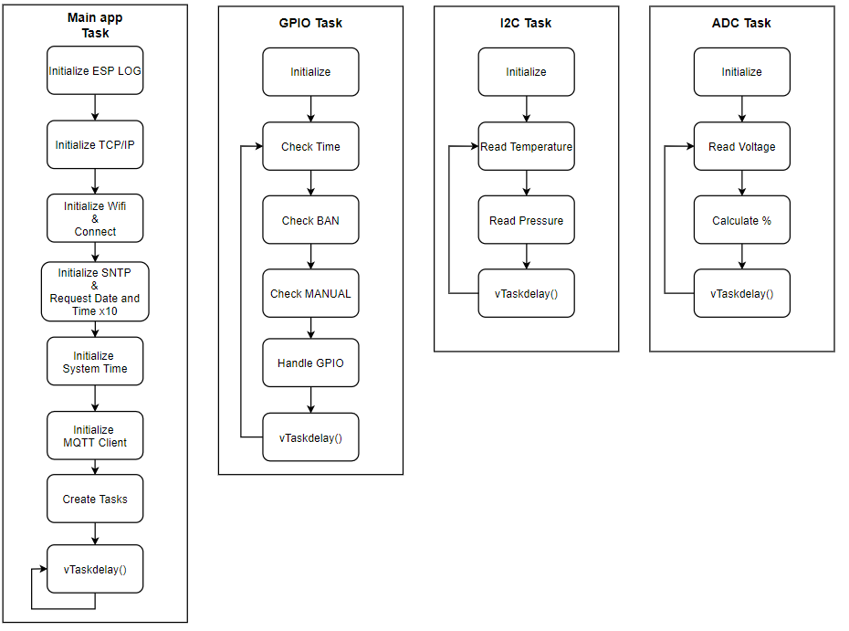
FreeRTOS Tasks 1.

Slide 11
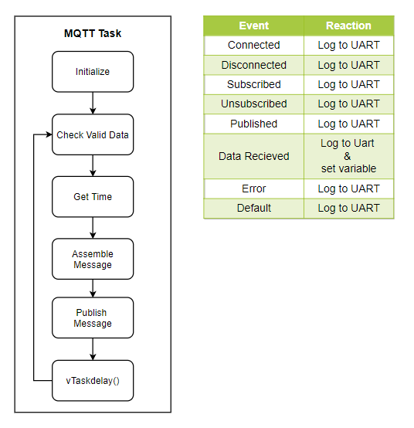

Task 2.
Kiegészítendő MQTT esemény kezelés
Last Will & Testament

Slide 12
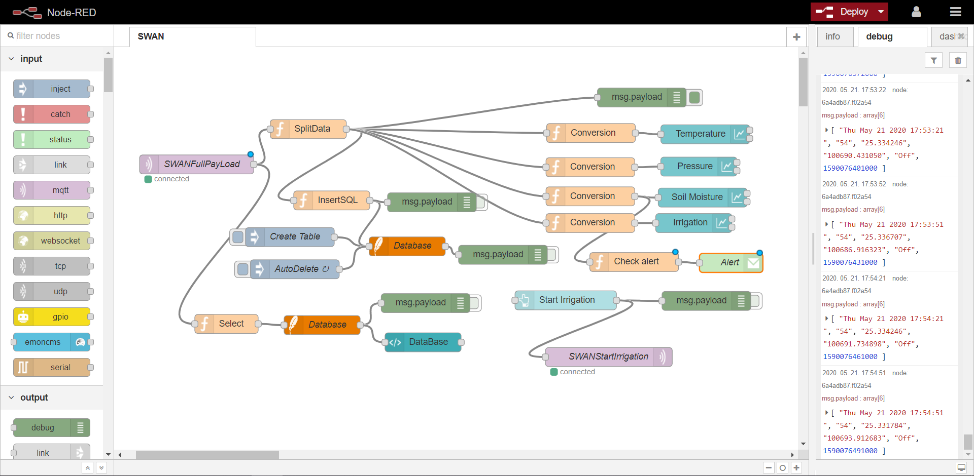
Node-RED 1.

Slide 13
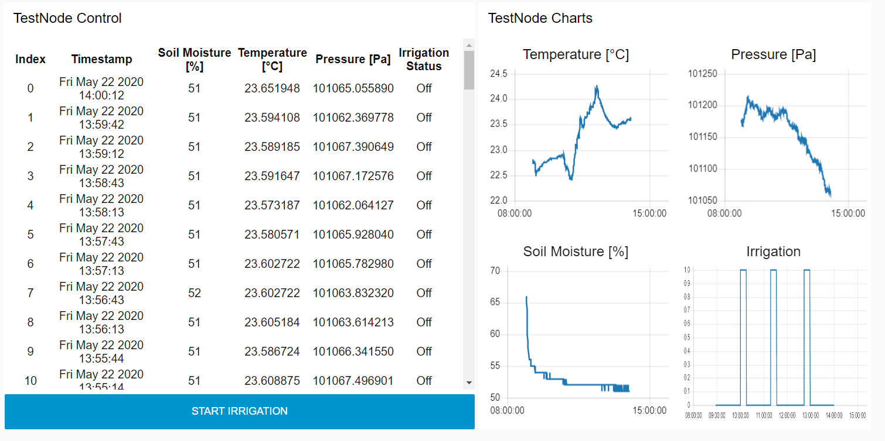
Node-RED 2.

Slide 14
Fejleszthetőség
Deep sleep inaktív időszakban
Kliens – Kliens kommunikáció (BLE?)
Kliens – Szerver kommunikáció
Távoli vezérlés & tiltás
Információ szétosztás
OTA update
Fényerő mérés
Páratartalom mérés
Szolenoid szelepet működtető elektronika

